Slide 1
上次课回顾
规划的基本概念
  状态、动作、数据库、框架问题、计划
早期的自动规划技术
  GPS
  Green方法
  STRIPS系统
    三表描述法
    目标栈规划技术
    三角表计划模式
部分排序规划技术
  目标回归规划方法
  层次规划系统NOAH

Slide 2
5.3 自动配置*
配置（Configuration）,就是选择和组装适当的部件，以使产品满足给定的需求说明。
配置任务以一般的需求说明作为输入，并将选择什么部件以及如何组装它们的详细说明作为解答输出。
配置任务的重要特征是仅限于从预定义的有限部件型集合选配部件实例，不涉及部件自身的设计。

Slide 3
5.3.2 自动配置的建模
为理解和设计自动配置系统，需要制定面向解答空间搜索和领域知识使用的计算模型。应包括以下四个部分：
· 需求说明语言
· 部件子模型
· 部件组装子模型
· 部件共享子模型

Slide 4
1、需求说明语言
面向配置任务的需求说明语言用于描述配置必须满足的需求，包括被配置产品的运转环境和产品应提供的使用功能。另外，配置优化准则也是需求描述的组成部分，包括成本或体积的最小化以及客户偏爱的特征。
需求说明往往只对拟配置的产品作功能描述，并不指定具体用什么部件。

Slide 5
2、部件模型
部件模型说明供选配的部件型及其需要的附属部件（作为使用条件）。附属部件对于关键部件的正常使用往往是不可缺少的。

Slide 6
3、部件组装模型
该模型描述部件的布局和可能的部件组合关系，以使配置系统决定部件应安装在何处，安装空间是否足够，什么样的部件可用等。组装模型实际上表示了建立物理配置方案应遵从的约束，尤其是资源占用约束，如空间、毗邻和连接等。

Slide 7
4、部件共享模型
该模型描述将个体部件用于满足多种需求时应遵从的约束。简单情况下，部件的使用是排它性的。常用的部件共享约束如下：
排它性应用--部件服务于指定的单一应用；
受限的共享--部件只能在限定的几种职能中共享；
不受限的共享--部件能为各种不同应用目的所共享；
串行可重用--部件可服务于多种应用目的，但不能并发使用；
容量共享--这种部件提供的服务受容量限制（如电源）；

Slide 8
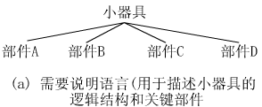
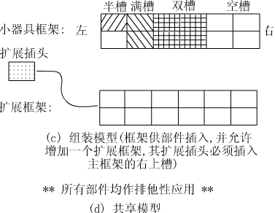
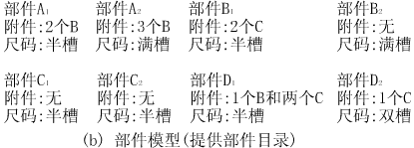
2.示范例--小器具配置
A1
A2
B1
B2
C1
C2
D1
D2
1

Slide 9
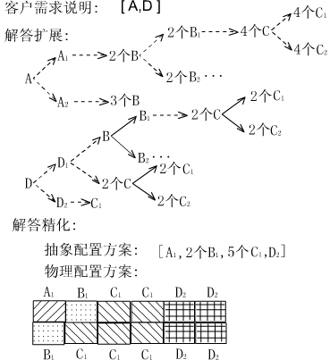
…

Slide 10
3.阈效应和地平线效应
配置过程的渐增性决策制定特点，有利于应用领域启发式知识的开发和利用，但也使自动配置的实现面临一些困难问题，其中最突出的是阈效应和地平线效应。
1、 阈效应
所谓阈效应，意指需求说明中的一个小的改变有时会导致配置方案的较大变化。

Slide 11
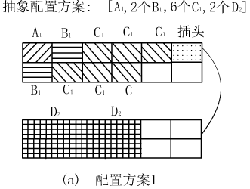
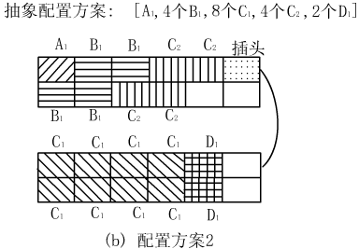

Slide 12
2、 地平线效应
配置决策的渐增性制定，往往使得决策支持信息局限于当前可以直接获取的数据（包括先前的决策结果），并不考虑决策的结果对于后继决策的影响。这种决策的短视性称为地平线效应。
1）未发现的附属部件
2）未预料的组装冲突
3）未发现的共享性

Slide 13
5.3.3 XCON--计算机自动配置系统
XCON（也称为R1）是一个基于KB系统技术的自动配置系统，由麦克德莫（J.McDermott）及其同事于1982年在CMU（卡内基-梅隆大学）开发成功，用于为DEC（数字设备公司）自动配置满足客户需求的计算机系统。

Slide 14
XCON的领域知识
部件数据库
包容器模板数据库
产生式规则库

Slide 15
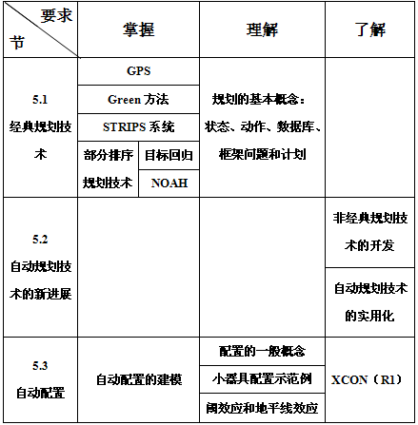
本章小结

Slide 16
第六章 机器学习
机器学习（Machine Learning）是人工智能领域的重要分支。鉴于学习能力是智能体应具有的基本特性，机器学习作为提高机器智能的重要手段，受到研究人员的广泛注意，成为人工智能领域的研究核心之一。

Slide 17
6.1 机器学习概论
6.1.1 机器学习的基本概念
人工智能的目标就是使计算机能模拟人类的智能，有效、灵活地完成人所能完成的工作。
智能行为的基础在于具有学习能力。所以，人工智能专家要模拟人的智能，最基本的一点就是要模拟人的学习功能。

Slide 18
不同学派对机器学习的定义的主要观点有：
1）“学习是使系统做一些适应性变化，从而系统在下一次完成同样的或类似的任务时比前一次更有效。”。
2）“学习是知识的获取”。
3）“学习是构造或修改对于经验的表示"。

Slide 19
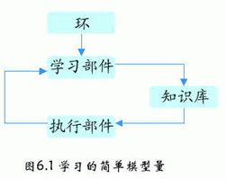
环 境
学习的简单模型

Slide 20
6.1.2 机器学习的发展历史
机器学习的研究大致经历了以下几个发展时期:
1、通用学习系统的研究
神经元模型、决策论和控制论，机械学习
2、基于符号表示的概念学习系统研究
概念获取、模式识别系统
3、基于知识的学习系统研究
4、联接学习和符号学习的深入研究

Slide 21
6.1.3 机器学习分类
分类方式：
基于所用的基本学习策略分类
基于所获取知识的表示形式分类
基于学习系统的应用领域分类
综合考虑学习系统的知识表示、基本学习策略和历史渊源等因素分类

Slide 22
1、基于学习策略的分类
１）机械学习(Rote learning)。
２）示教学习(Learning from instruction)。
３）演绎学习(Learning by deduction)。
4 ）类比学习(Learning by analogy)。
５）基于解释的学习(Explanation-based learning, EBL)。
６）归纳学习(Learning from induction)。
（1）示例学习(learning from examples)
（2）观察和发现学习(Learning from observation & discovery)

Slide 23
2、基于所获取知识的表示形式分类
1 ）代数表达式参数
２）决策树
３）形式文法
４）产生式规则
５）形式逻辑表达式
６）图和网络
７）框架和模式（schema）
８）计算机程序和其它的过程编码
９）神经网络
１０）多种表示形式的组合

Slide 24
3、按应用领域分类
机器学习在各个领域中得到了广泛应用，并在应用领域中形成了自已固有的特色。目前最主要的应用领域有: 专家系统、认知模拟、规划和问题求解、数据挖掘、网络信息服务、图象识别、故障诊断、自然语言理解、机器人和博弈等领域。
应用域基本集中于以下两个范畴：
  分类
  问题求解

Slide 25
4、综合分类
１）经验性归纳学习
２）分析学习
３）类比学习
４）遗传算法
５）联接学习
6）加强学习

Slide 26
从学习所依赖的经验（输入）和学习所要获得的结果（输出）之间的关系来看，可将学习的基本策略（推理）分为归纳、类比和演绎三种。
  归纳
  类比
  演绎
最基本的学习策略只有归纳和演绎。

Slide 27
6.2 示例学习
归纳学习是从教师或环境提供的事例中抽象出结论（对于概念的泛化描述）的知识获取过程。
归纳推理的理论就是研究如何运用各种推理技术，在符号表示的空间中进行启发式搜索。常用推理技术包括泛化(generalizing)、特化(specializing)、转换(transforming)、以及知识表示的修正和提炼(correcting & refining)。

Slide 28
6.2.1 示例学习的基本策略
示例学习的任务是基于某个概念的一系列实例，生成一个反映该概念本质的定义。这个定义应覆盖所有的正例，而不包含任何反例，同时又可用来指导对新例子的分类识别。

Slide 29
示例学习遵从一般的归纳推理模式，可描述如下:
已知：１、关于观察（观察到的事例）的描述Ｆ，表示与某些对象、状况、过程等事例相关的特定知识；
２、初始的归纳断言,可以是空的；
３、问题域的背景知识, 用于约束关于观察的描述和归纳断言的表示；
求： 归纳断言Ｈ,其应蕴涵关于观察的描述，并满足背景知识。
一个断言Ｈ蕴涵Ｆ(记为Ｈ→Ｆ)是指Ｆ为Ｈ的逻辑结果。也可记为
Ｈ|＞Ｆ（Ｈ特化为Ｆ）或 Ｆ|＜Ｈ （Ｆ泛化为Ｈ）

Slide 30
1、概念描述的搜索和获取
在示例学习中，概括（覆盖）所有正例的概念描述，称为完全描述；而不概括任何反例的概念描述则称为一致描述。对于任何包含正、反例的例子集，都可获得既完全又一致的概念描述，称为解描述；一般情况下，解描述可以有无数个。

Slide 31

示例学习系统应用2个重要概念：例子空间，假设空间（又称概念空间）。
若假设空间中有两个假设D1、D2，其中D1所对应的例子集是D2所对应例子集的子集，则称D2比D1泛化，或称D1比D2特化。
假设空间
例子空间

Slide 32
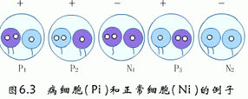
例子：
图6.3给出5个细胞的样品，其中三个细胞(P1, P2, P3)有病状Ｘ，另二个(N1, N2)是正常细胞。每个细胞由二个细胞体组成，每个细胞体具有三个属性──胞核数(1-2)，尾巴数(1-2)及染色状（浅或深）。我们可用一个三元组来表示每个细胞体：
（核数、尾数、染色状）

Slide 33
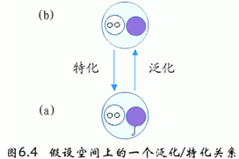

Slide 34
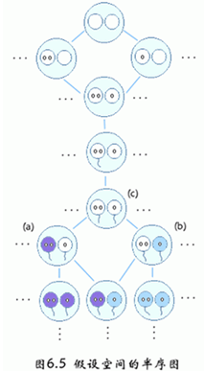

Slide 35
假设空间中的搜索方式划分为二类：特化搜索和泛化搜索。
任何的概念获取过程都可以看成假设空间中的搜索过程，且不同的搜索方式对应于不同的学习策略：
  逐步泛化的学习策略，对应于自底向上的搜索；
  逐步特化的学习策略，对应于自顶向下的搜索；
  双向学习策略，对应于双向搜索。

Slide 36
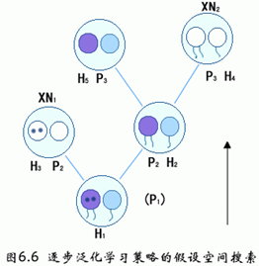
2、逐步泛化的学习策略
逐步泛化的学习策略采用宽度优先、自底向上的搜索方式。

Slide 37
实现逐步泛化学习策略的算法如下:
H：当前的假设集，H初始值就是第一个观察的正例P；
N：已观察到的反例集，N初始值为空集{}；
观察的下一个例子记为i,
如果i是正例,则
1.对每一个不覆盖i的假设h∈H, 用能覆盖i和h，且泛化程度又最低的假设（可以有多个）代之；
2.移去H集中泛化程度并非最低的假设(即过于泛化的假设)；
3.移去H集中能覆盖以往观察到的反例n∈N的假设(以保证一致性)；
如果i是反例, 则
1.把i加入到反例集N中；
2.从集H中移去能覆盖i的假设；
重复上述过程, 直到观察尽所有的例子, 得到的H就是解描述的集合。

Slide 38
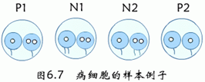
3、逐步特化的学习策略

Slide 39
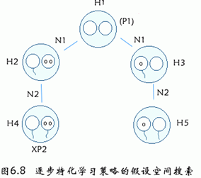

Slide 40
实现逐步特化学习策略的算法如下:
H：当前假设集，H初始化为最泛化的假设（概念描述）；
P：已观察到的正例集，P初始化为空集{}；
观察的下一个例子记为i,
如果i是一个反例,则
1.对每一个覆盖i的假设h∈H, 用可被h覆盖但排斥i，且特化程度最低的假设代之；
2.移去H集中那些特化程度并非最低的假设(即过于特化的假设)；
3.移去H集中不覆盖已往观察到的正例p∈P的假设；
如果i是一个正例,则
1.把i加入P中；
2.从集H中移去所有不覆盖i的假设；
重复上述过程,直至观察尽所有例子,得到的H就是解描述的集合。

Slide 41
4、双向学习策略
上述二种策略可以结合起来, 同时从二个方向搜索假设（概念描述）空间。以期获得仅用单一策略所不具有的优点。
米切尔以不同的方式实现双向学习策略，称为版本空间法(Version Space）。该方法用两个假设集Ｓ、Ｇ分别表示作泛化、特化搜索的假设空间。Ｓ和Ｇ实际上指示了期望获取的最终解描述的上、下界，当Ｓ、Ｇ合一时，合一的解描述就是期望学到的概念描述（定义）。
版本空间法的特点之一是系统不必保留正例和反例。因为Ｓ本身就蕴涵了已取用的所有正例，可用来删除Ｇ集中过于特化的假设；同样Ｇ本身就蕴涵了对所有已取用反例的排斥，可用来消除Ｓ集中过于泛化的假设。另一特点是系统知道何时推理任务完成，即当Ｓ、Ｇ合一时。

Slide 42
算法：
输入第一个正例p；
初始化Ｓ为和p一致的最特化的假设；
初始化Ｇ为和p一致的最泛化的假设；
对以后每一个遇见的例子i,
如i是一个反例,则
1.保留Ｓ中那些不覆盖i的假设；
2.将Ｇ中覆盖i的假设替换成不再覆盖i的特化假设，并使它们每个都能蕴涵Ｓ中的相应假设；
3.删去Ｇ中那些可被Ｇ中其它假设蕴涵的假设；
如i是一个正例，则
1.保留Ｇ中那些覆盖i的假设
2.将Ｓ中不覆盖i的假设替换成覆盖i的泛化假设，并使它们每个都能被Ｇ中的相应假设所蕴涵；
3.删去Ｓ中那些可以蕴涵Ｓ中其它假设的假设。

Slide 43
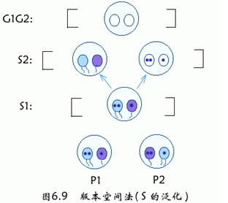

Slide 44
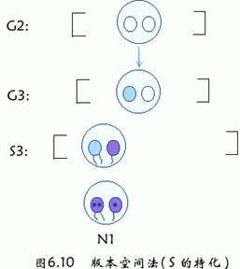
版本空间法可以保证找到所有和观察例子相一致的概念描述（在描述语言允许的表示范围内）,并且和例子提出的次序无关。另外Ｓ集和Ｇ集都以一种有效的方式表示了假设（概念描述）空间，由于它反映了例子的有关信息，所以例子用过之后就可不必再保留。

Slide 45
6.2.2 决策树构造法ID3
如果学习的任务是对一个大的例子集作分类概念的归纳定义，而这些例子又都是用一些无结构的属性值对来表示，则可以采用示例学习方法的一个变种──决策树学习，其代表性的算法是昆兰（J.R.Quinlan，1986）提出的ID3。
ID3的输入是描述各种已知类别实例的列表。例子由预先定义的属性值对来表示。归纳推理产生的结果不是以往讨论的那种合取表达式，而是一棵决策树（也称判别树，并可转而表示为决策规则的一个集合），用它可正确地区分所有给定例子的类属。

Slide 46
例子：关于人分类的例子集
高度 发色 眼睛 类别 ─────────────────────────────
矮 黑色 蓝色 －
高 黑色 蓝色 －
矮 金色 蓝色 ＋
高 金色 棕色 －
高 黑色 棕色 －
矮 金色 棕色 －
高 金色 蓝色 ＋
高 红色 蓝色 ＋

Slide 47
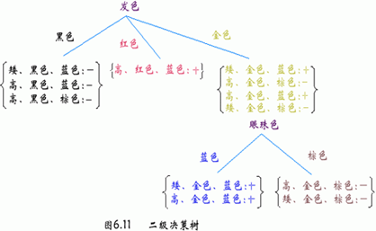

Slide 48
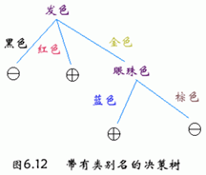

Slide 49
产生这种归纳学习方法的关键在于如何选择一系列有用的属性来测试一个对象集，以使生成的决策树是最小的。ID3采用了香农（Shannon）信息论中的方法以使分类时期望（平均）的测试次数最小。
一个决策树可看成一个信息源，即给定一个对象，可从决策树产生一个该对象所属类别的消息(比如类别"+"或"-")。决策树的复杂程度与借助这个消息所传递的信息量密切相关。若决策树传递的不同类别消息的概率用P⁺(对应于"+"类)和P⁻表示(对应于"-"类)，那么这个消息的期望信息量为:
- P⁺log₂P⁺ - P⁻log₂P⁻
对给定的物体集C，我们可以把这概率近似地表示为相对频率, 此时P⁺和P⁻分别等于C中类别为"+"和"-"的对象所占的比例。

Slide 50
从C集对应的决策树中得到消息的期望信息量记为M(C)，并定义M({})=0。
对于上述例子，C集有八个例子，三个为“+”，五为“-”，则
M(C) = -(3/8)log₂(3/8)-(5/8)log₂(5/8)=0.954

Slide 51
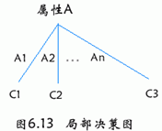
图6.13是一个局部决策树，A为构造决策树时下一个可能选取的属性，A_{i}为属性A的值且是互斥的。属性A将集合C划分为若干个子集合{C₁，C₂，...，C_{n}}。设M(C_{i})是值为A_{i}的子集C_{i}所对应决策树的期望信息量，则确定以属性A作为树根的决策树的期望信息量B(C, A)可通过权值平均而得到:
B(C, A)＝∑(A值为A_{i}的概率) * M(C_{i})
同样我们把A_{i}的概率用相对比例来代替，即在所有对象中具有A_{i}值所占的相对比例。

Slide 52
我们希望待选的测试属性能使决策树获得最大的信息增益即M(C)-B(C, A)为最大值。因为M(C)为判别一个对象的类属所要求的总的期望信息量，B(C,A)为按属性A构造局部决策树后还需要的期望信息量。二者的差越大，说明测试这个属性所能传递的信息量越大,则判别的速度也就越快。
ID3通过不断的循环处理，逐步求精决策树，直到形成一棵完整的决策树，即树的叶节点所对应的对象（例子）均属于同一类。

Slide 53
练习（P301/二、1）
例子编号 | 属性 |  |  |  | 分类
 | 天况 | 温度 | 湿度 | 风况
1 | 晴 | 热 | 大 | 无 | N
2 | 晴 | 热 | 大 | 有 | N
3 | 多云 | 热 | 大 | 无 | P
4 | 雨 | 中 | 大 | 无 | P
5 | 雨 | 冷 | 正常 | 无 | P
6 | 雨 | 冷 | 正常 | 有 | N
7 | 多云 | 冷 | 正常 | 有 | P
8 | 晴 | 中 | 大 | 无 | N
9 | 晴 | 冷 | 正常 | 无 | P
10 | 雨 | 中 | 正常 | 无 | P
11 | 晴 | 中 | 正常 | 有 | P
12 | 多云 | 中 | 大 | 有 | P
13 | 多云 | 热 | 正常 | 无 | P
14 | 雨 | 中 | 大 | 有 | N

